Slide 1
İnternet Programcılığı II
BİLP202
Muhammet Yorulmaz

Slide 2
İçerik
Hafta | Tarih | Konular
1 | 17-21 Şubat | Tanıtım ve Temel Kavramlar : Ders hakkında bilgi. PHP programlamaya giriş, temel kavramlar ve yazım kuralları, geliştirme ortamları tanıtım, operatörler, değişkenler ve türleri, değişkenler üzerinde işlemler.
2 | 24-27 Şubat | Karşılaştrıma ve Denetleme: if, else if yapıları, üçlü şart operatörü, switch case
3 | 02 -06 Mart | Döngüler: For, while, do..while, break foreach kullanımı,
4 | 09-13 Mart | Diziler: Dizi değişkenler, dizilerde ekleme çıkarma, içiçe ve çok boyutluı diziler, hazır dizi fonksiyonları: is_array, list, array_sum, array_search, ksort
5 | 16-20 Mart | Fonksiyonlar: Fonksiyon oluşturma, değer döndürme, varsayılan değer, global değişkenler, referansla çağırma
6 | 23-27 Mart | Formlar: Formlardan bilgi alma, POST ve GET metodları, formlara bilgi yazma ve seçme, Form doğrulama işlemleri
7 | 30 Mart-03 Nisan | Oturum ve Tarih: Süper global değişkenler, çerez okuma, oturum açma ve silme işlemleri, exit() ve die() fonksiyonları, tarih ve zaman fonksiyonları, date, getdate, mktime, localetime
8 | 06-10 Nisan | ARA SINAV
9 | 13-17 Nisan | Veri Tabanı 1: Temelleri, temel tanım ve terimler. Tablo oluşturma, ve SELECT, INSERT, UPDATE, DELETE temel sorgu işlemleri
10 | 20-24 Nisan | Veri Tabanı 2: PHP ve mySQL programlama, veritabanına bağlanma, tabloya kayıt ekleme, kayıtları sayfalamak,
11 | 27-30 Nisan- | Veri Tabanı 3: Tablodan kayı silme, kayıtları gücellemek.
12 | 04 -08 Mayıs | Veri Tabanı 4: PDO uzantısı ile tablo işlemleri.
13 | 11-16 Mayıs | AJAX: PHP ilişkisi, veritabanı işlemleri .
14 | 18-22 Mayıs | Proje Sunuşları

Slide 3
Notlandırma
Araç | Yüzde
Ara-sınav | % 30
Proje | % 10
Laboratuvar | % 25
Son-Sınav | % 35

Slide 4
Notlandırma
Proje: Okul ya da başka bir hesapta çalıştırılacak PHP tabanlı bir web uygulaması olacaktır. Örnek konular aşağıdadır.
Konular
1- Mezun otomasyonu: Mezun öğrencilerin izlenmesi ve takibini sağlayacak bir web uygulaması
2- Derslik atama otomasyonu: Ders programlarındaki derslerin uygun dersliklere atanmasını sağlayacak web uygulaması
3- Bilişim kaynakları takip : Ofis çalışanlarının bilgisayar özelliklerinin takip edildiği bir sistem olacak.
4- Bitirme projesi değerlendirme sistemi: Bitirme projelerini izleme ve değerlendirme
5- Program çıktılarını değerlendirme sistemi :

Slide 5
Kaynaklar
Kitap
A’dan Z’ye PHP, Rıza Çelik, Seçkin Yayıncılık2017
Ders sunu dosyaları ve Notlar
https://www.php.net/manual/tr/index.php
https://www.w3schools.com/php/

Slide 6


Kurulum
1- Okulumuzun kişisel web klasörü
2- Laragon
3- XAMP
https://laragon.org/
https://www.apachefriends.org/index.html

Slide 7


Editör
https://code.visualstudio.com/
https://notepad-plus-plus.org/

Slide 8
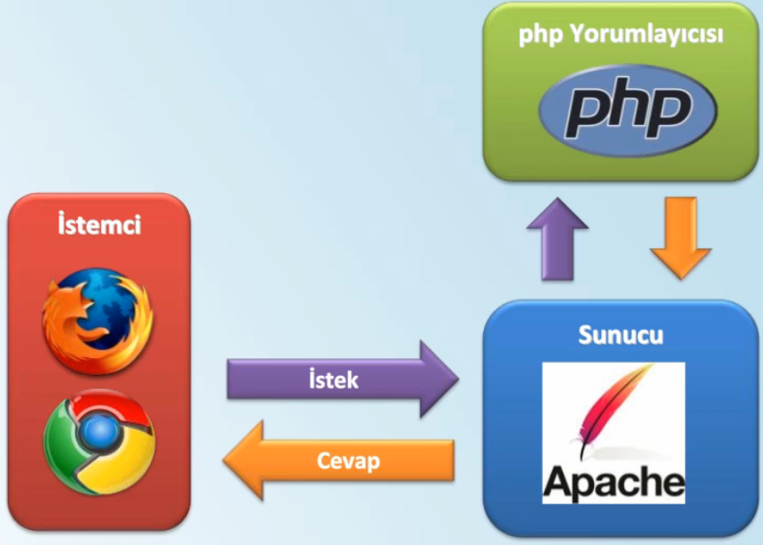
PHP Nedir?
Temel Kavramlar
PHP: Hypertext Preprocessor sözcüklerinden kısaltılmıştır
Sunucu tarafında (server side) çalışan bir betik (script) dildir.
Betik doğrudan kaynak kodundan bir yorumlayıcı (interpreter) tarafından çalıştırılabilir. Örnek JavaScript
JavaScript ile aralarında fark nedir?

Slide 9
JavaScript - PHP
Temel Kavramlar
PHP sunucu tarafı kodlama dilidir, Javascript ise istemci tarafı kodlama dilidir.
PHP tarayıcıda çalışmazken Javascript tarayıcıda yürütülür.
PHP veritabanını desteklerken Javascript veritabanlarını desteklemez.

Slide 10
Bilinmesi Gerekenler
Temel Kavramlar
HTML
CSS
JavaScript

Slide 11
PHP Tarihçesi
Temel Kavramlar
R
asmus Lerdorf tarafından 1994 yılında, C dili ile CGI (Common Gateway Interface) dizisi olarak PHP’nin ilk görünümü oluşturuldu
En son sürümü 2019 Kasım ayı itibari ile 7.4 dür

Slide 12
Neler Yapılabilir
Temel Kavramlar
PHP dinamik sayfa içeriği oluşturabilir
PHP sunucu üzerinde dosya oluşturabilir, açabilir, okuyabilir, yazabilir, silebilir ve kapatabilir
PHP form verilerini toplayabilir
PHP çerez gönderip alabilir
PHP veritabanınıza veri ekleyebilir, silebilir, değiştirebilir
PHP kullanıcı erişimini kontrol etmek için kullanılabilir
PHP verileri şifreleyebilir

Slide 13
Neden PHP
Temel Kavramlar
PHP çeşitli platformlarda çalışır (Windows, Linux, Unix, Mac OS X, vb.)
PHP günümüzde kullanılan hemen hemen tüm sunucularla uyumludur (Apache, IIS vb.)
PHP çok çeşitli veritabanlarını destekler
PHP ücretsizdir. Resmi PHP kaynağından indirin: www.php.net
PHP öğrenmesi kolaydır ve sunucu tarafında verimli çalışır

Slide 14
Temel PHP Yazımı
Temel Kavramlar
Dosya uzantıları .php olmalı
<?php
//PHP kodlar bu kısma yazılır.
?>

Slide 15
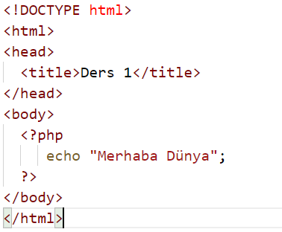
İlk örnek
Temel Kavramlar
Merhaba Dünya yazdıran PHP kodunu yazınız
ornek01.php

Slide 16
// Açıklama Satırı
Açıklama
3 çeşit açıklama satırı bulunur
<?php // Tek satırlık açıklama # Buda tek satırlık açıklama
/* Birden fazla satırlı açıklamalar için kullanılan işaret */
?>

Slide 17
Değişkenler
PHP'de bir değişken $ işareti ile başlar , ardından değişkenin adı gelir.
Diğer programlama dillerinin aksine PHP'nin bir değişken bildirme komutu yoktur. İlk olarak bir değer atadığınız anda oluşturulur.
<?php $mesaj = "Merhaba"; $adet = 5; $boy = 1.59; ?>

Slide 18
Değişkenler
Değişkenler
İsim Verme Kuralları
Rakamla başlamaz.
Boşluk dahil özel karakterler kullanılmaz.
(Yalnızca A..Z, a…z, 0..9, _ kullanılabilir)
Büyük /Küçük harfe duyarlıdır
İyi programlama alışkanlıkları
Akılda kalıcı hatırlatıcı olmalı
Çok uzun ya da çok kısa (tek harfli) olMAMALI
Hep küçük harfler ile verilmeli
İki kelimeden oluşuyorsa ikincinin baş harfi büyük yazılmalı.

Slide 19
Operatörler
Aritmetik operatörler
Operator | Açıklama
+ | Toplama
- | Çıkarma
* | Çarpma
** | Kuvvet
/ | Bölme
% | Mod (Bölmeden kalan)
++ | Bir arttır
-- | Bir azalt
$z = 5 ** 2; // Sonuç 25
$z = 5 % 2; // Sonuç 1
$z--;

Slide 20
Operatörler
Atama operatörleri
Operator | Örnek | Eşdeğeri
= | $x = $y | $x = $y
+= | $x += $y | $x = $x + $y
-= | $x -= $y | $x = $x - $y
*= | $x *= $y | $x = $x * $y
/= | $x /= $y | $x = $x / $y
%= | $x %= $y | $x = $x % $y

Slide 21
Operatörler
Karşılaştırma operatörleri
Operator | Açıklama
== | Eşit mi
=== | Değer ve türü eşit mi
!= | Farklı mı
<> | Farklı mı
!== | Türü ve değeri farklı mı
> | Büyük mü
< | Küçük mü
>= | Büyük ya da eşit mi
<= | Küçük ya da eşit mi
? | Üçlü şart (kısa if)

Slide 22
Operatörler
Karşılaştırma operatörleri
İşlem | Sonuç
$x == 8 | false
$x == 5 | true
$x == "5" | true
$x === 5 | true
$x === "5" | false
$x != 8 | true
$x !== 5 | false
$x !== "5" | true
$x !== 8 | true
$x > 8 | false
$x < 8 | true
$x >= 8 | false
$x <= 8 | true
$x = 5 ;

Slide 23
Operatörler
Mantık operatörleri
Operator | Açıklama
&& | Mantıksal VE
|| | Mantıksal VEYA
! | Değil
and | Mantıksal VE
or | Mantıksal VEYA
xor | Özel veya

Slide 24
Operatörler
Dizgi operatörleri
Operator | Açıklama
. | Birleştir
.= | Sonuna ekle
$s1 = "Merhaba";
$s2 = " Dünya";
$s3 = $s1 . $s2;

Slide 25
Değişkenler
Veri türleri
Veri türü | Açıklama
string | Dizgisel değerler. Tek tırnak ya da çift tırnak içinde yazılır
integer | Tamsayı
float | Ondalıklı sayı
boolean | Doğru (true) ya da yanlış (false) değerlerini saklarlar
uarray | Dizi.
object | Nesne
NULL | Türü yok
$txt = "Hello world!"; // Dizgi (string) $x = 5; // Tamsayı (integer) $y = 10.5; // Ondalık (float)

Slide 26
Çıktılar
Çıktı nasıl verir?
echo komutu kullanarak
print kullanarak
printf() kullanarak
print_r() kullanarak
var_dump() kullanarak

Slide 27
Çıktılar
Çıktı nasıl verir?
echo ve print ikiside ekrana yazdırır.
Echo birden fazla parametre alır değer döndürmez.
print tek parametre alır ve başarılı olursa 1 döndürür.

Slide 28
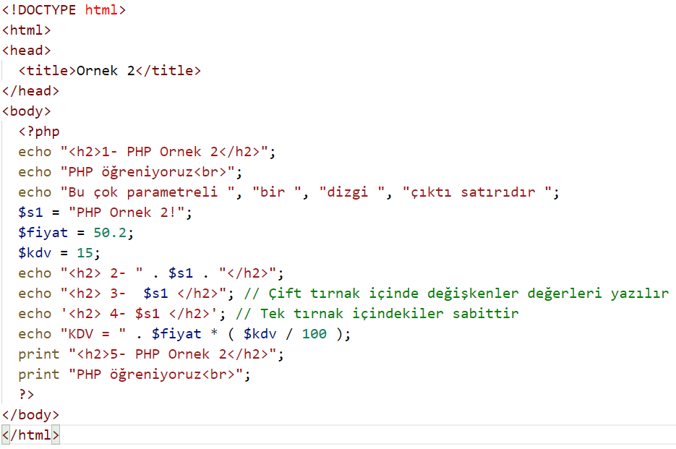
Çıktılar
Ornek02.php

Slide 29
Çıktılar
Çıktı nasıl verir?
printf , C de kullanılana çok benzer
Ekrana basılan karakter sayısınıda döndürür.
Format karakterleri aşağıdaki gibidir
%% - Yüzde işareti basar
%b – İkilik olarak basar
%c - Character basar
%d – Onluk (decimal) tamsayı basar
%e - 1.2e+2 gibi ondalıklı sayıları basar
%E - 1.2E+2 E harfini büyük basar
%u – Negatif olmayan tamsayılar
%f - Ondalıklı sayı(bölgesel ayarlar geçerlidir)
%F – Ondalıklı sayı (bölgesel ayarlar geçerli değildir)
%o – Sekizlik sistemde tamsayı
%s – Dizgi (String)
%x – Onaltılık sayı (küçük harfler)
%X – Onaltılık sayı (büyük harfler)

Slide 30
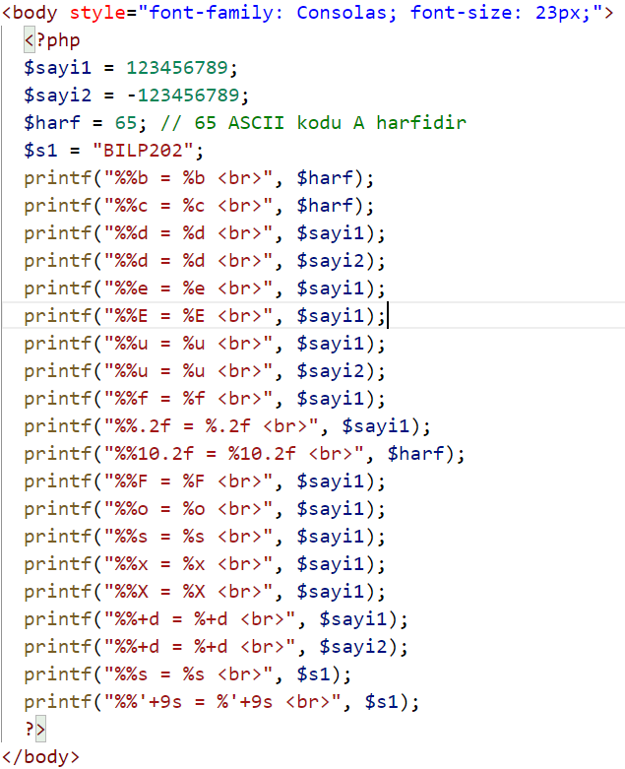
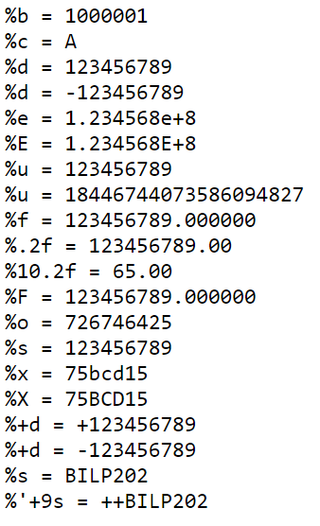
Çıktılar
Ornek03.php

Slide 31
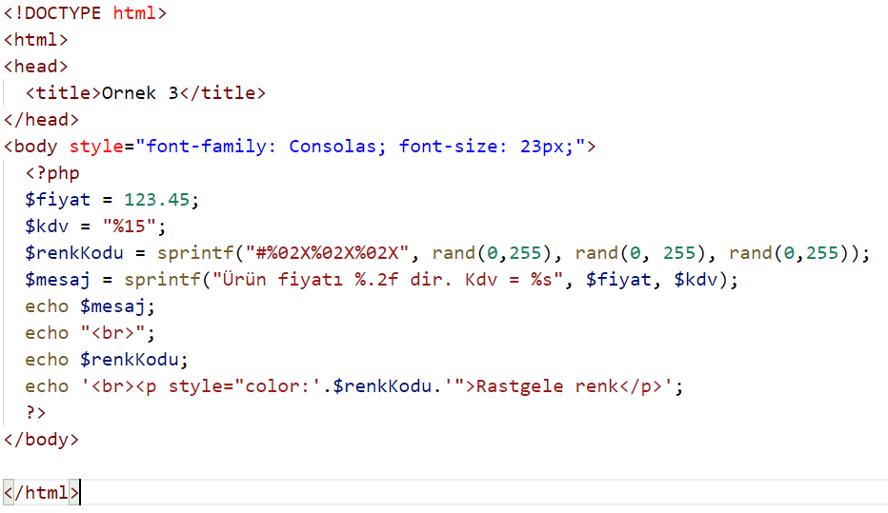
Çıktılar
sprintf , C de kullanılana çok benzer
printf de formatlı ekrana basılan dizgiyi geri döndürür.
Ornek04.php

Slide 32
Çıktılar
Çıktı nasıl verir?
Var_dump , değişkenlerin değerleri ve veri türleri hakkında bilgi yazdırır.
Geriye değer döndürmez
print_r , dizi değişkenlerin değerlerini yazdırır.

Slide 33
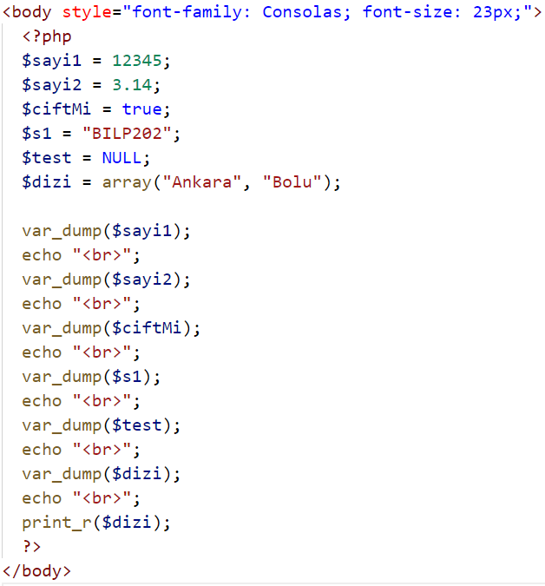
Çıktılar
Ornek05.php

Slide 34
Sabitler
Sabitler
Kodun içerisinde değeri değişmeyen yapılardır
İsim Verme Kuralları
Rakamla başlamaz.
Boşluk dahil özel karakterler kullanılmaz.
(Yalnızca A..Z, a…z, 0..9, _ kullanılabilir)
define(SabitAdı, Değeri, büyükKüçükHarfDuyarlıOlmasın)
<?php define("KARSILAMA", "Web Sitemize Hoşgeldiniz "); echo KARSILAMA; ?>
Ornek06.php

